Slide 1
Day10 다양한 파일처리 응용
인하공업전문대학
컴퓨터시스템과
김기태

Slide 2
사운드(.wav) 파일 다루기

Slide 3
소리 파일 다루기
.wav 파일을 불러온다.
샘플링 비율과 데이터를 추출한다.
샘플링 비율
시간
데이터를 출력하고
그래프로 나타낸다.

Slide 4
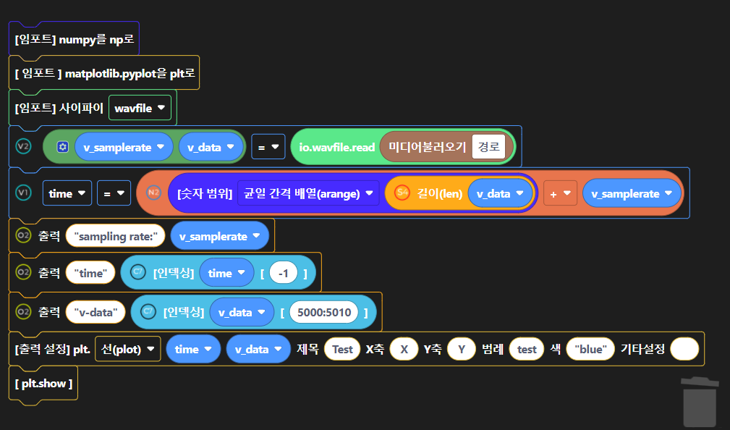
소리 파일 다루기

Slide 5
소리 파일 저장하기
.wav 파일을 생성해서 저장한다.
샘플링 비율과 데이터를 생성한다.
샘플링 비율 1초에 44100개의 샘플링, 단위(Hz)
시간
데이터를 출력하고
그래프로 나타낸다.

Slide 6
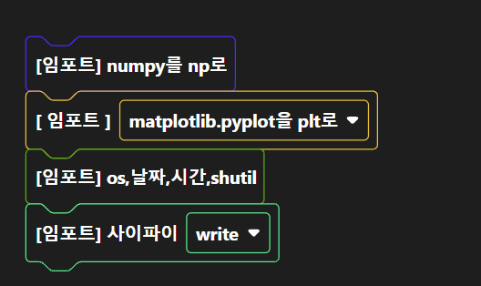
[Step 1] 소리 데이터에 필요한 외부 모듈과 환경 변수 설정하기 우선 소리 데이터를 생성하고 저장하기 위해 numpy 모듈, 생성한 소리 데이터를 그래프로 표현하기 위해 matplotlib 모듈, 만든 소리 데이터를 wav 파일로 저장하기 위해 scipy.io.wavfile 모듈을 import 명령어를 사용하여 불러온다.

Slide 7
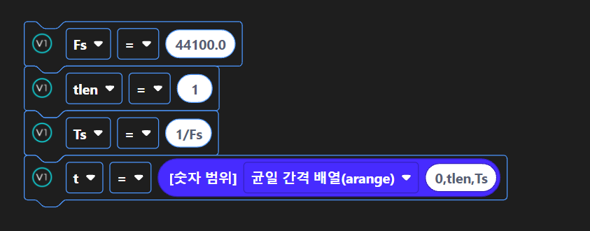
이번에 만들 소리는 1초 분량의 데이터이며, 44.1KHz의 샘플링 주파수로 데이터를 구성하려고 한다.
따라서 데이터의 샘플링 간격은 1/44100 초이다.

Slide 8
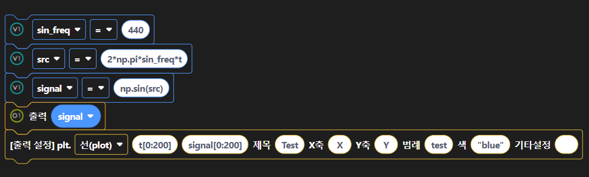
[Step 3] 사인함수를 이용하여 임의의 소리 데이터 만들기 일정한 주기의 파형 모양을 가지도록 연속 데이터를 만들어 보자. 앞서 배운 삼각함수의 원리에 따라 -1과 1 사이의 값으로 일정한 파형을 형성하는 연속적인 데이터를 만들기 위해 440Hz의 주기를 갖는 사인함수를 사용한다.

Slide 9
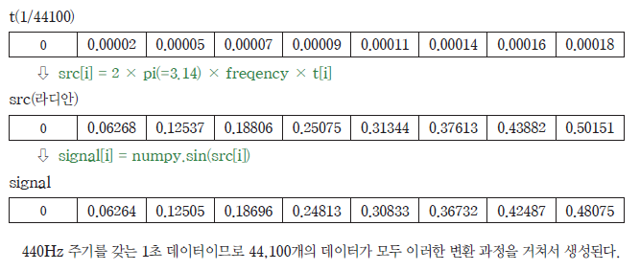

Slide 10
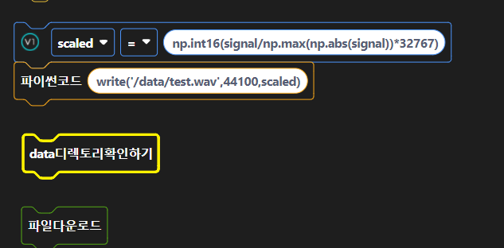
마지막으로 이렇게 생성한 소리 데이터를 wav 형식의 파일로 저장하기.

